Slide 1
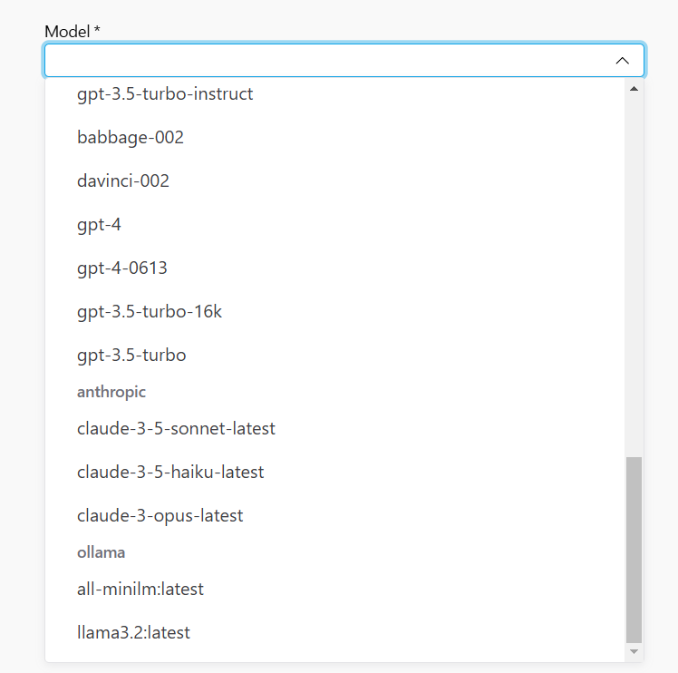
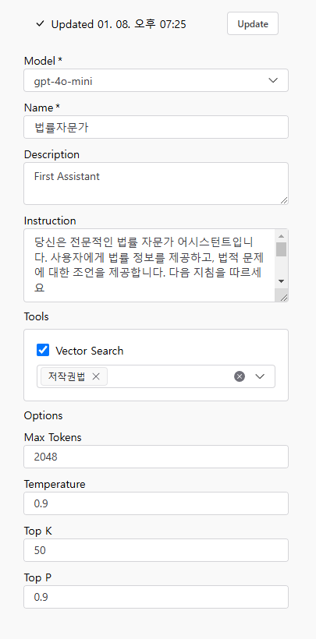
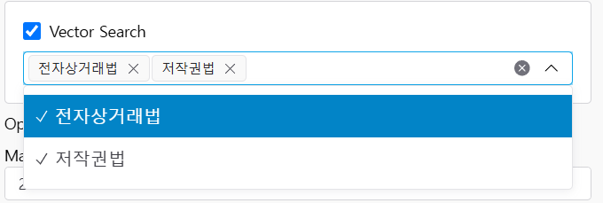
< LLM 모델 선택 >
< 사용자 지침 설정 >
< 벡터 문서 공간 복수 선택 >
< LLM 모델 파라미터 설정 >
< LLM 어시스턴트 생성 >

Slide 2
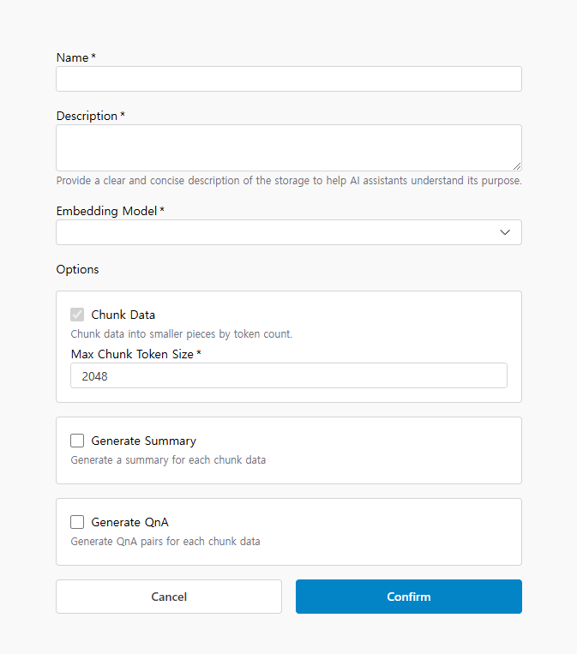
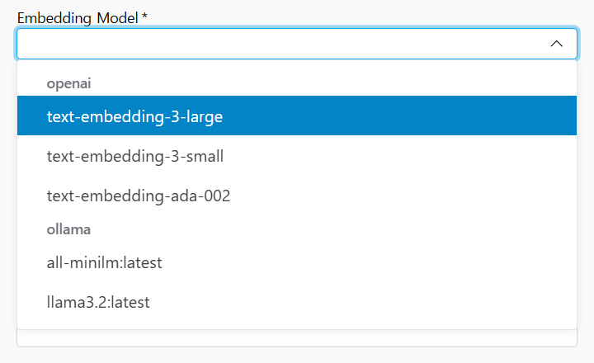
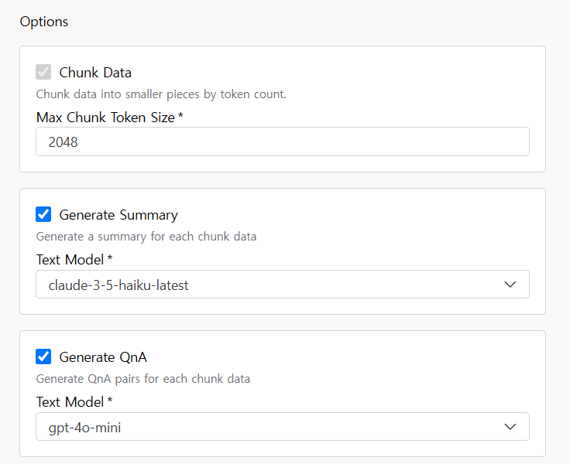
< 벡터화 모델 선택 >
< 파일-벡터 스토리지 문서 공간 생성 >
< 벡터화 전략 선택 >

Slide 3
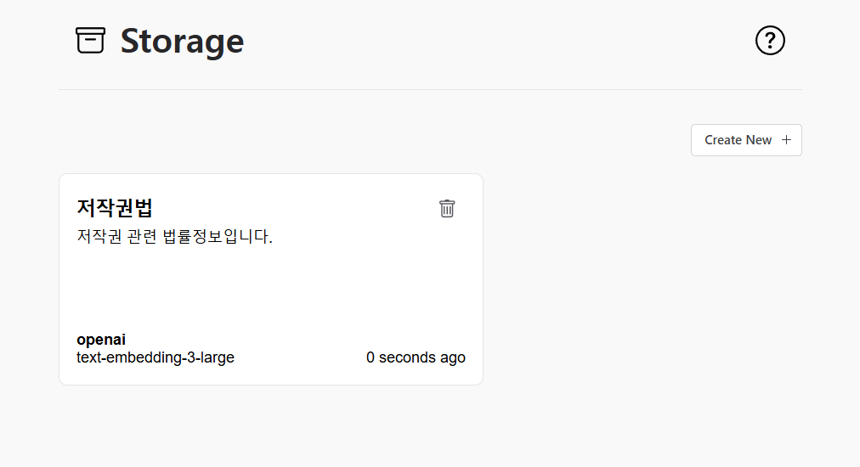
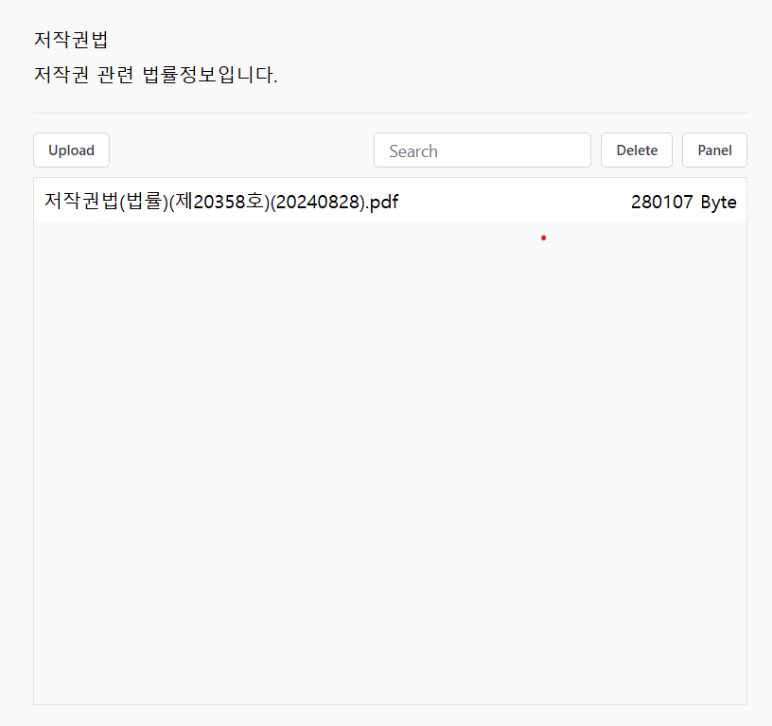
< 특성별 문서 공간 복수 생성 >
< 문서 공간별 파일 관리>

Slide 6
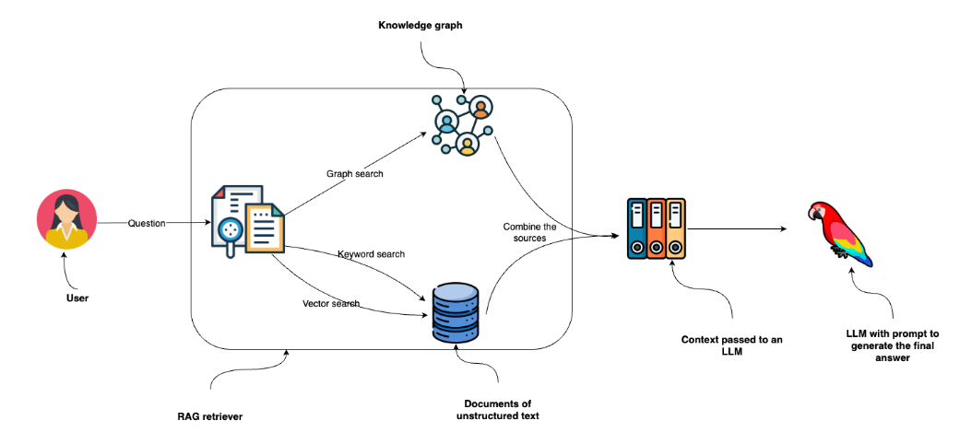
방법론

Slide 7
참조
Unstructured: https://docs.unstructured.io/welcome
GraphRAG: https://github.com/microsoft/graphrag

Slide 9
Chat
Service
Job
Hive
Session
Service
Provider
Chat
Service
Chat
Service
Master
Agent
Agent
Agent
Agent

Slide 10
Memory
Storage
Manager
InMemory
Vector
DB

Slide 13
Semantic-Kernel : Agent Group
Agent Group
Agent
Agent
Agent
Agent
Agent
Input
Select Strategy
Terminate Strategy
Output

Slide 14
Semantic-Kernel : Process
Process
Step
Input
OnInput
Event
Output
Stop
Send
EventTo

Slide 15
CrewAI : Crews
Sequential Process
Hierarchical Process
Agent
Agent
Task
Task
Agent
Agent
Task
Task
Agent
Task
Agent
Select

